Slide 1
БОЛЬШАЯ ОЛИМПИАДА
«Искусство – технологии – спорт»
2023 год – год технологий. Что интересного вас ждёт?

Slide 2
ИНТЕРЕСНО ВСЁ!
На всех этапах вы будете решать нестандартные задания.
Обязательно научитесь новому – тому, что захотите вы сами.
Получите опыт решения реальной технологической задачи, а самые- самые выиграют ценные призы!

Slide 3
ВСЁ ПО ПОРЯДКУ:
До 30 апреля
Муниципальный этап
До 18 сентября
Отборочный этап
Школьный этап
1 марта – 12 апреля
Региональный этап
До 31 мая
Финальный этап
Финал: г. Пермь, 23 октября – 2 ноября
Дополнительно: ВДЦ «Орленок», 23 ноября – 13 декабря

Slide 4
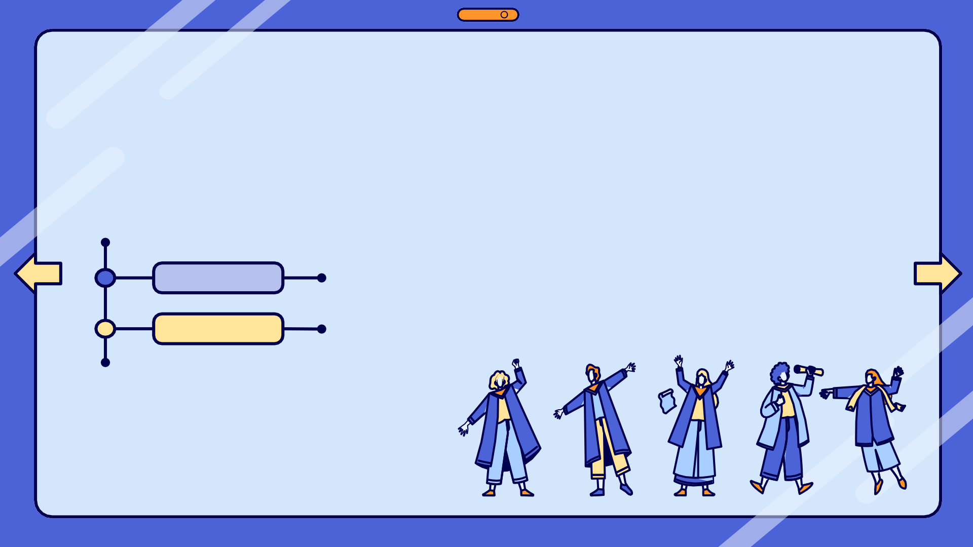
ЧТО ВАЖНО ЗНАТЬ?
На всех этапах– две
возрастные категории
Вы работаете в команде – строго пять человек. Не три, не шесть, а пять. Это важно.
Сегодня нет ни одной реальной технологической
задачи, которую можно решить одному. Будем учиться работать сообща и находить лучшее в каждом.
МЛАДШИЕ
7-11 лет
СТАРШИЕ
12-18 лет

Slide 5
ШКОЛЬНЫЙ ЭТАП (до 12 апреля):
это про что?
современные технологии и их применение в жизни
привычные вещи под другим углом
креативность и творческое мышление
рациональное мышление и научный подход
пространственное мышление
умение выстраивать логические связи и выдвигать гипотезы
применение школьных знаний в реальной жизни
Индивидуальное решение 15 заданий на скорость: быстро, но вдумчиво
и правильно!

Slide 6
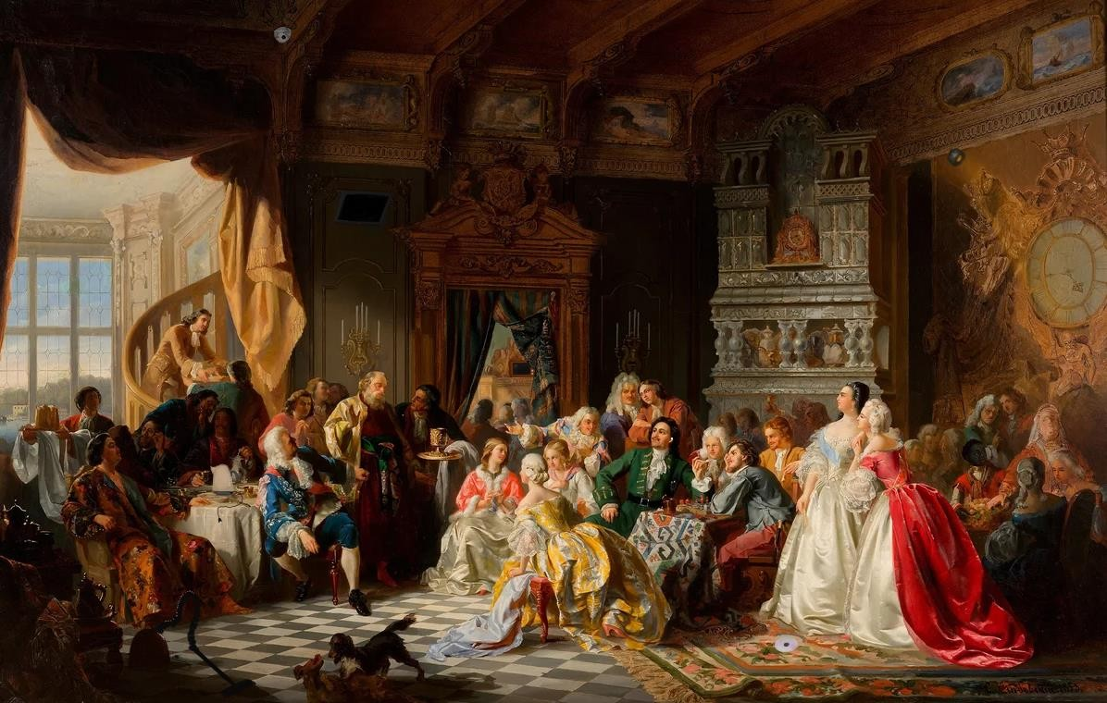
ПРИМЕР ЗАДАНИЯ
На картину случайно попали современные предметы.
Отыщите их, а в ответе запишите количество найденных объектов.

Slide 7
ПРИМЕР ЗАДАНИЯ
Посмотрите на изображение.
Розовая шестеренка вращается по часовой стрелке, приводя все остальные шестеренки
в движение.
Посчитайте и напишите
количество шестеренок, которые вращаются против часовой стрелки.

Slide 8
ЕСЛИ НАБЕРЕШЬ МАЛО БАЛЛОВ?
На следующий этап пройдут все желающие – независимо от результата.
Если что-то пошло не так – есть время проанализировать
ошибки и подготовиться лучше.
С муниципального этапа вы будете по-настоящему
работать в команде!

Slide 9
ВАЖНО:
Какие «роли» точно должны быть в команде?
Ваша команда — это 5 человек,
которые вместе двигаются к общей цели, распределяют между собой задачи
и ответственность за конкретный результат.
Инженер
100%
Эффективная команда достигает цели за минимальный срок
с минимальными затратами.
Исследователь
100%
Чтобы быть максимально эффективными – объединяйтесь с ребятами разных увлечений и способностей.
ИТ-специалист
100%

Slide 10
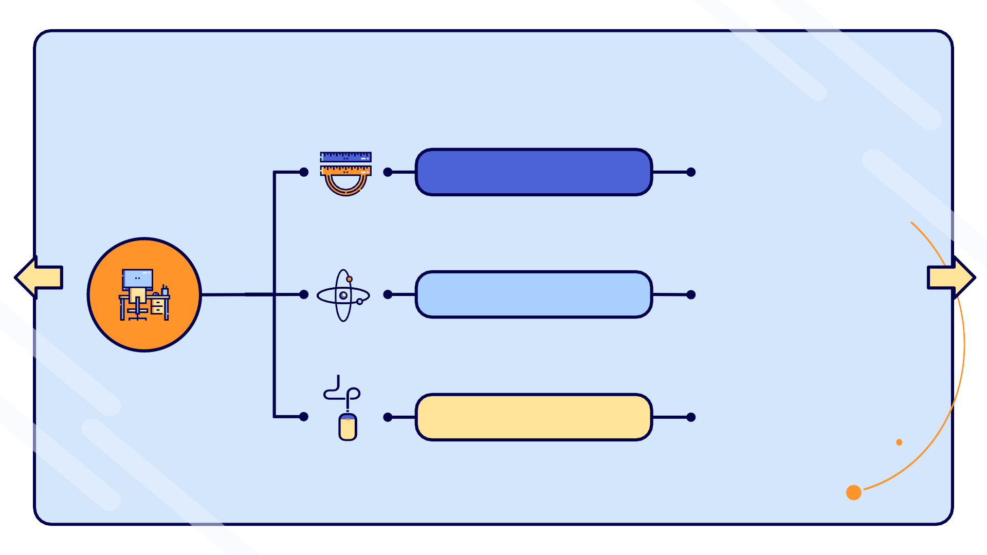
КТО ЧТО ДЕЛАЕТ:
Прототипирование, электроника,
схемотехника
#рукиизплеч
ИНЖЕНЕР
Аналитика, интерес к естественнонаучному блоку
#силамысли
ИССЛЕДОВАТЕЛЬ
Вы сами выбираете себе роль.
Рекомендуем сделать это после школьного этапа.
В одной команде может быть больше одной роли.
Алгоритмика,
программирование, моделирование
(вместе с инженерами)
#тыжпрограммист
ИТ-СПЕЦИАЛИСТ

Slide 11
МУНИЦИПАЛЬНЫЙ ЭТАП (до 30 апреля):
это про что?
работа в команде
знакомство с цифровыми инструментами
поиск информации и проверка гипотез
исследование новых областей знаний
решение изобретательских и конструкторских задач
моделирование объектов
программирование микроконтроллеров
Решение заданий в команде по ролям:
суммарно 30 заданий

Slide 12
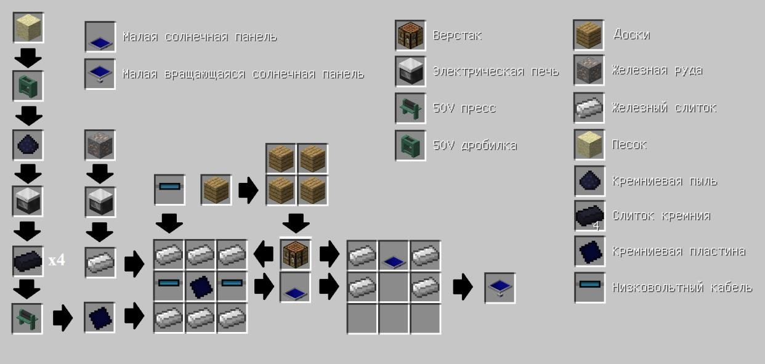
ПРИМЕР ЗАДАНИЯ
В игре Minecraft можно не только строить различные сооружения из блоков, но и изготавливать электронное оборудование.
Изучите схему. Посчитайте и запишите в ответ сколько блоков железной руды необходимо добыть,
чтобы изготовить 6 малых вращающихся солнечных панелей.

Slide 13
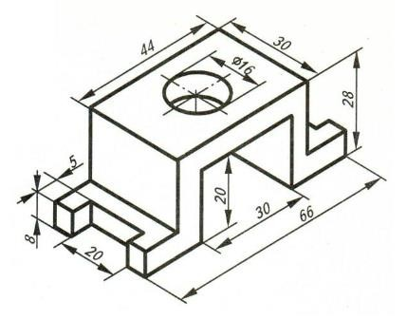
ПРИМЕР ЗАДАНИЯ
В любой CAD-системе
(Компас, Fusion, OnShape и другие) создать объемную 3D-модель детали плотностью «P» в соответствии
с предложенными чертежами.
В ответ записать массу полученной модели.

Slide 15
РЕГИОНАЛЬНЫЙ ЭТАП (до 31 мая)
Победители муниципального этапа – те, кто продемонстрировали не только знания, но и командную работу – пройдут на региональный этап.
Он пройдет онлайн – никакого сложного оборудования не потребуется.
Это будет по-настоящему увлекательная проектная задача, где каждый из вас раскроется по- новому и сможет проявить себя.

Slide 16
ОТБОРОЧНЫЙ ЭТАП (до 18 сентября):
куда отбираете?
В конце мая мы дадим актуальные технологические задачи самым сильным командам.
Топовые компании поделятся с вами своими запросами – мы верим, что именно вы сможете предложить лучшее решение.
Можно работать всё лето – при этом, важен не столько прототип, сколько яркая и обоснованная идея.
В конце августа/начале сентября вы представите свою идею в очном формате ведущим экспертам региона,
а после этого работы отправят на проверку в Москву.

Slide 17
После проверки команды с лучшими проектными решениями получат
приглашение на очный финал!

Slide 18
+100500
новых идей и знакомств ждут вас на финале
Всё это вы получите за 10 дней продуктивной работы

Slide 19
ГДЕ ВСЕ ПРОЙДЁТ?
г. Пермь
Финал: 23 октября – 2 ноября Около 800 детей, показавших
лучшие результаты на отборочном этапе.
ВДЦ «Орленок»
Образовательная смена: с 23 ноября по 13 декабря
600 детей, отлично проявивших себя, но не дошедших до финала.

Slide 20
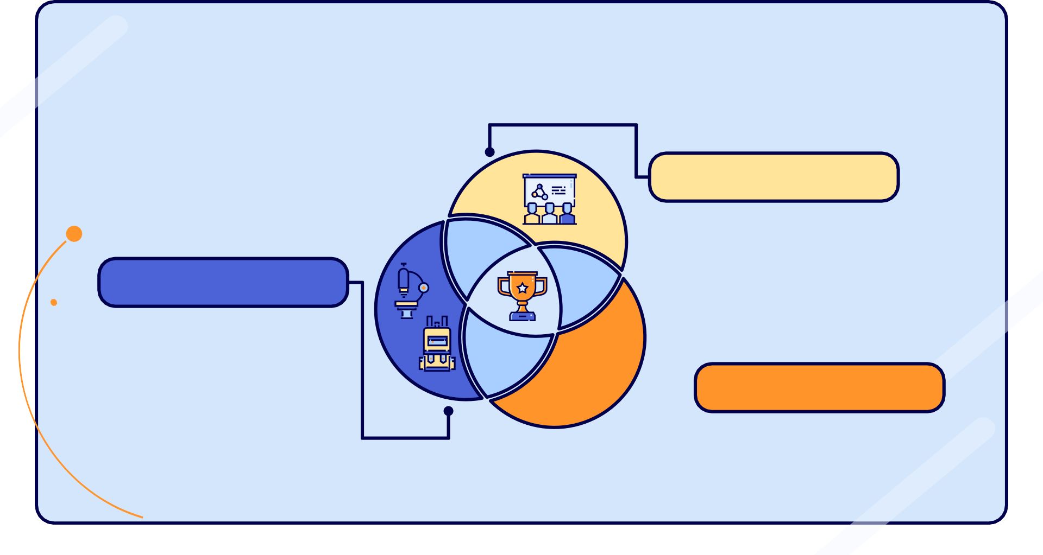
ПОЧЕМУ БУДЕТ КЛАССНО?
ЭКСПЕРТЫ
Задания и консультации ведущих экспертов
со всей страны
ОБОРУДОВАНИЕ
Высокотехнологичное оборудование и расходные материалы для реализации идей
УСЛОВИЯ
Комфортные условия для работы и отдыха + разнообразная
программа для смены деятельности

Slide 21
ВАШИ ШАГИ:
СОБЕРИТЕ КОМАНДУ
Пятёрка смельчаков, готовых проверить себя
ВСТУПАЙТЕ В ГРУППУ
Общение и обучение здесь https://vk.com/vbo2023
А еще дополнительные конкурсы, за победы в которых вас ждёт
классный мерч!
ДЕЛИТЕСЬ НОВОСТЯМИ
По хештегу #большаяолимпиада мы найдем посты, как вы готовитесь.
Поставим лайки, а может репостнем ☺
ЗАРЕГИСТРИРУЙТЕСЬ
Платформа https://afisha.dop.edu.ru/

Slide 22
ДО ВСТРЕЧИ!

